Slide 1

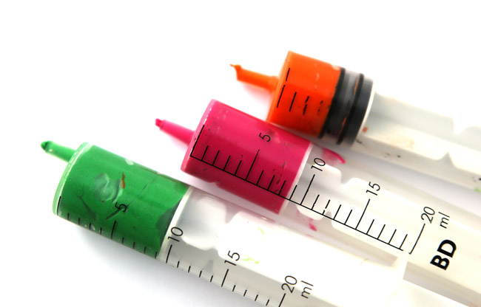
мастер-класс
«Пластилинография-
увлекательное и полезное занятие для детей»
подготовила
старший воспитатель
Ляхович Евгения Сергеевна
а
2017г.

Slide 2


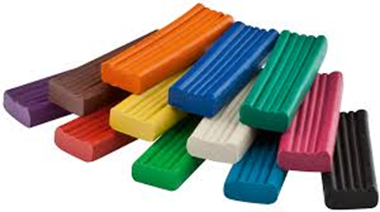
Цель мастер-класса:
повышение профессионального мастерства педагогов, получение новых знаний и освоение их в практической деятельности.

Slide 3
Виды пластилинографии

Slide 4
Прямая
пластилинография-
изображение лепной картины на горизонтальной
поверхности.

Slide 5

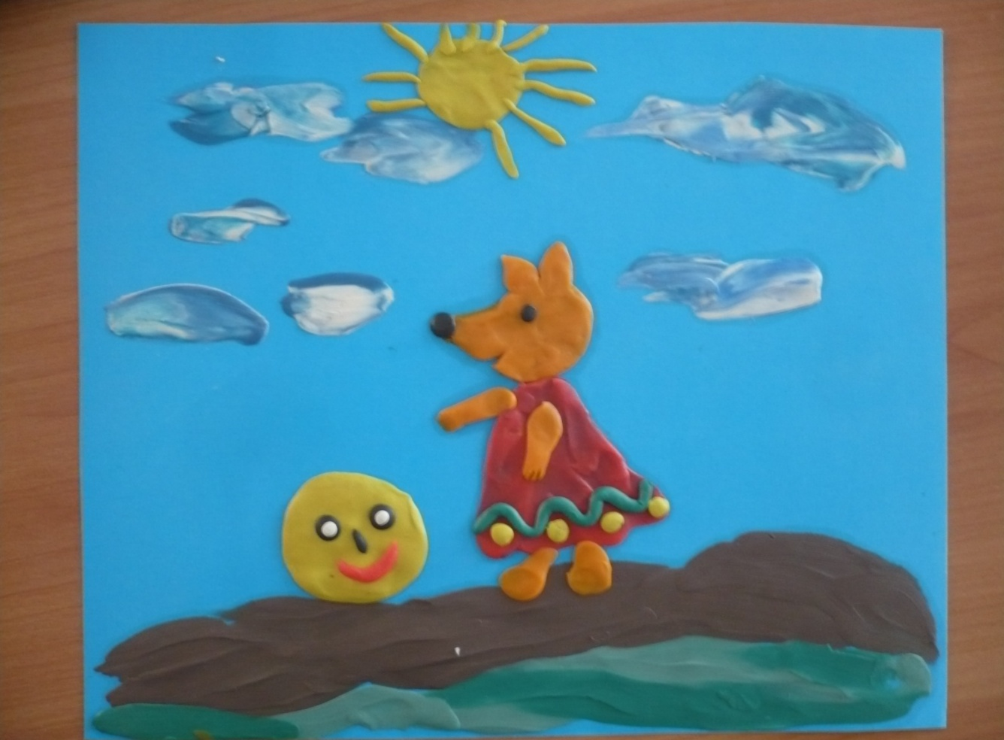
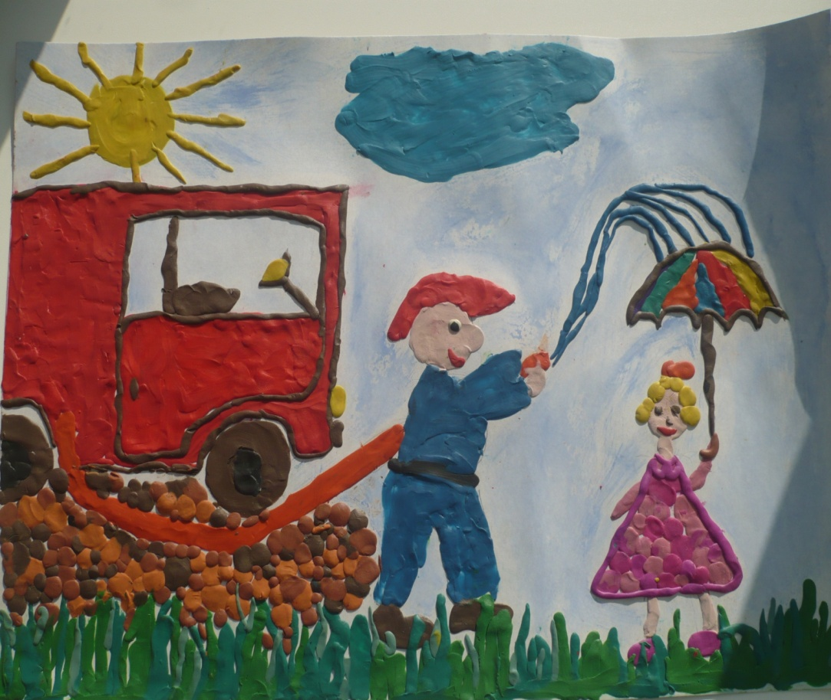
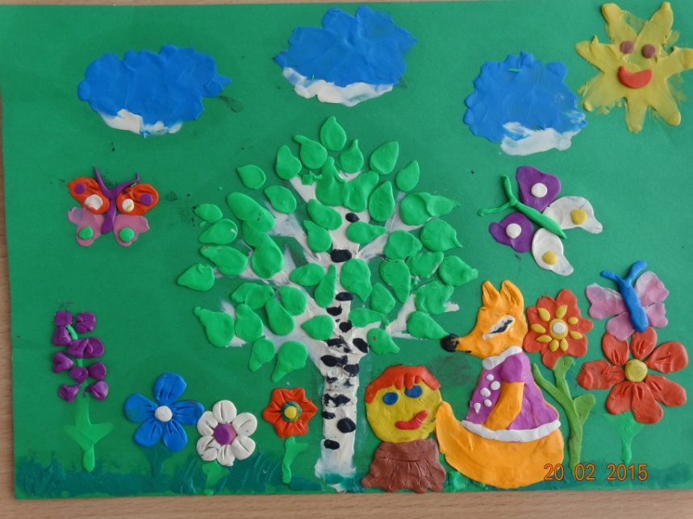
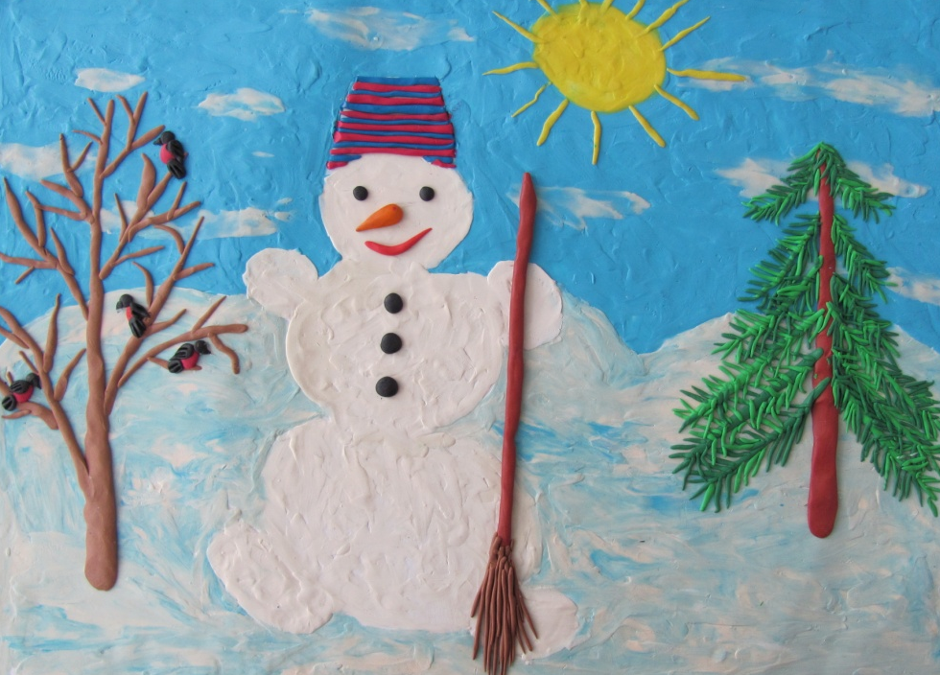

Slide 6

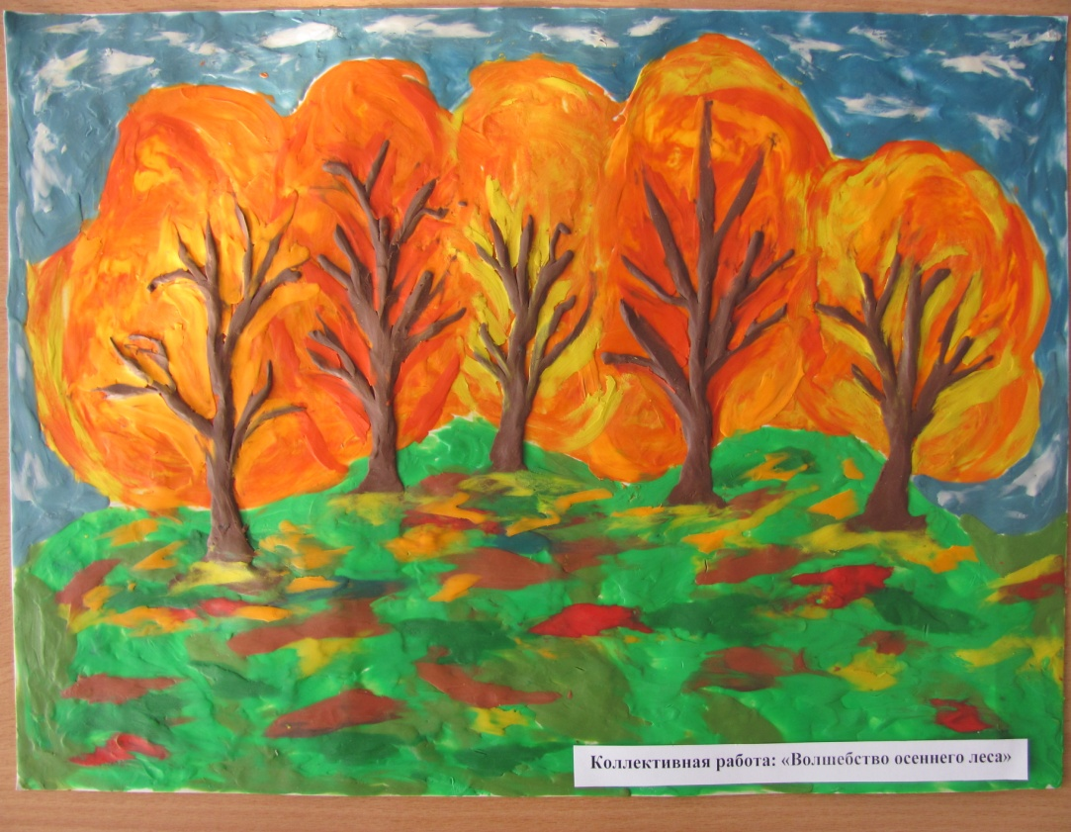
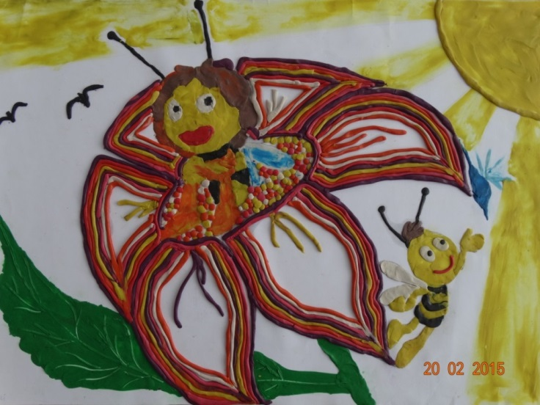
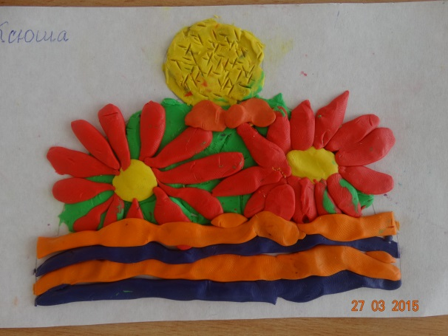
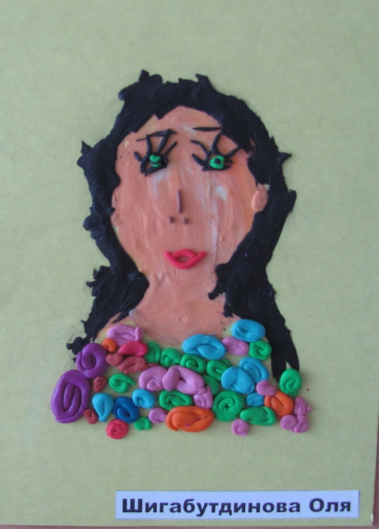
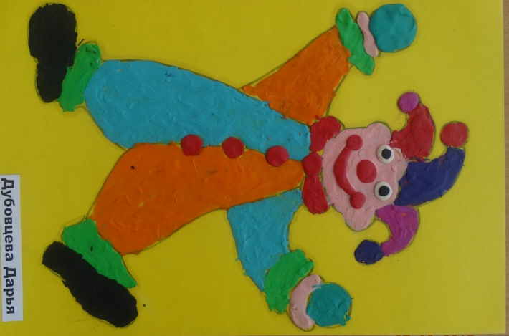

Slide 7
Обратная пластилинография (витражная) - изображение лепной картины с обратной стороны горизонтальной поверхности (с обозначением контура).

Slide 8

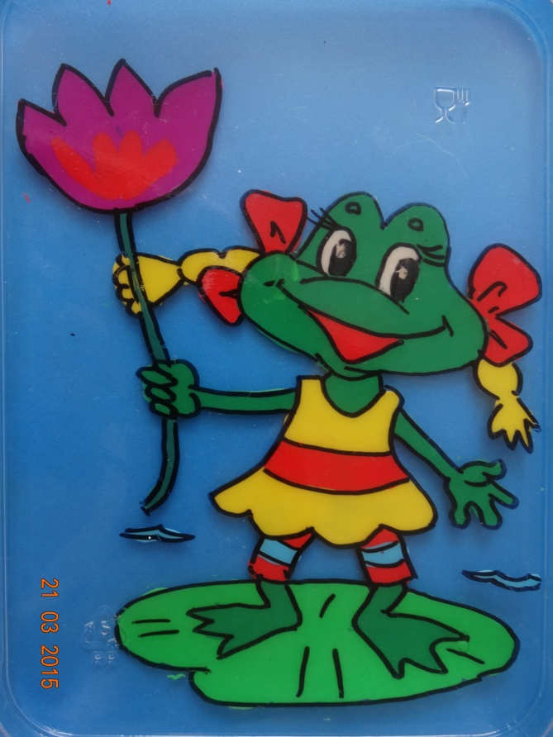
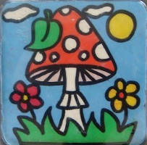
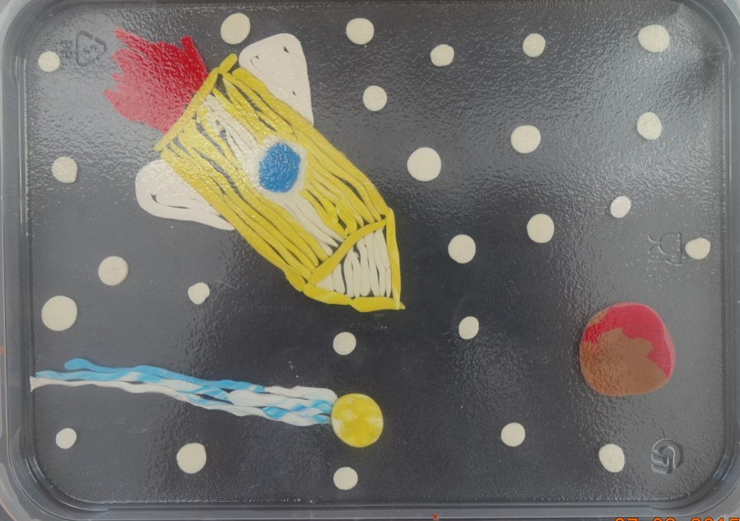
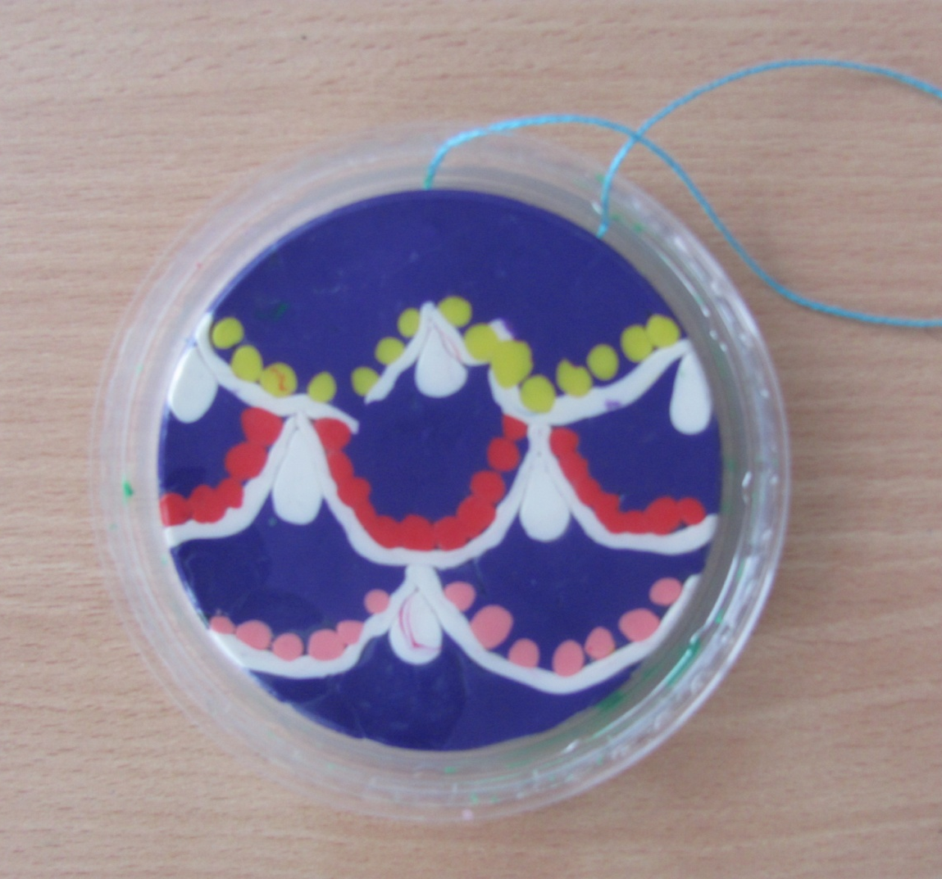

Slide 9
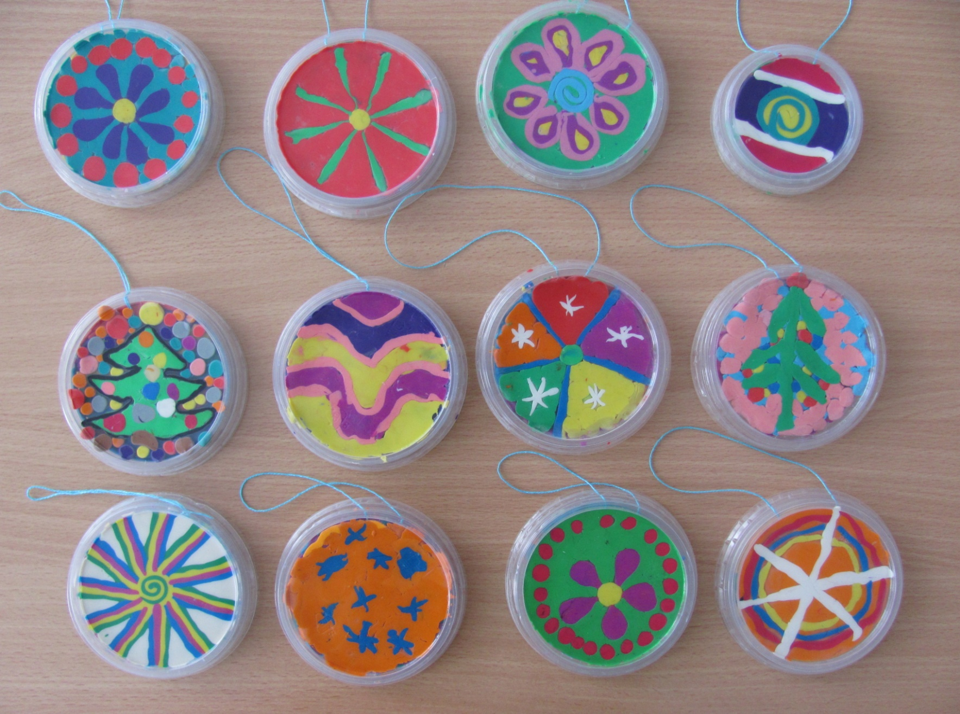

Slide 10
Мозаичная пластилинография - изображение лепной картины на горизонтальной поверхности с помощью шариков из пластилина или шарикового пластилина.

Slide 11
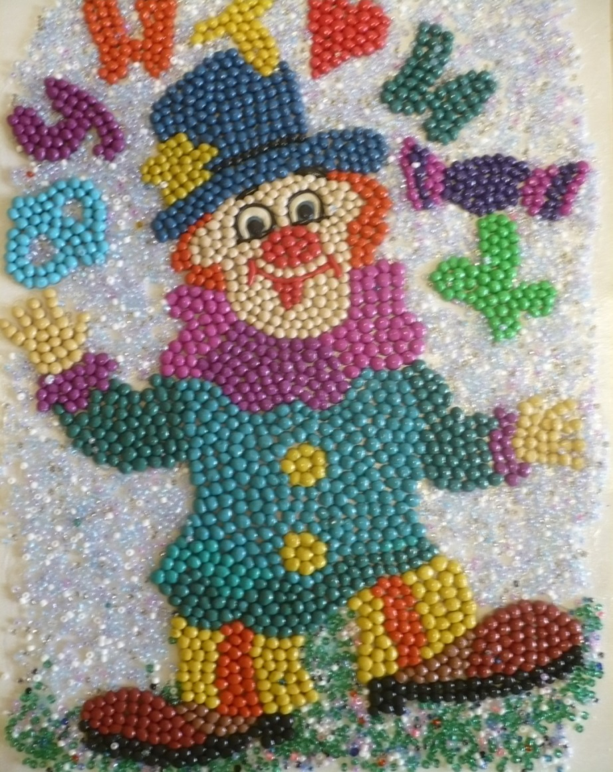
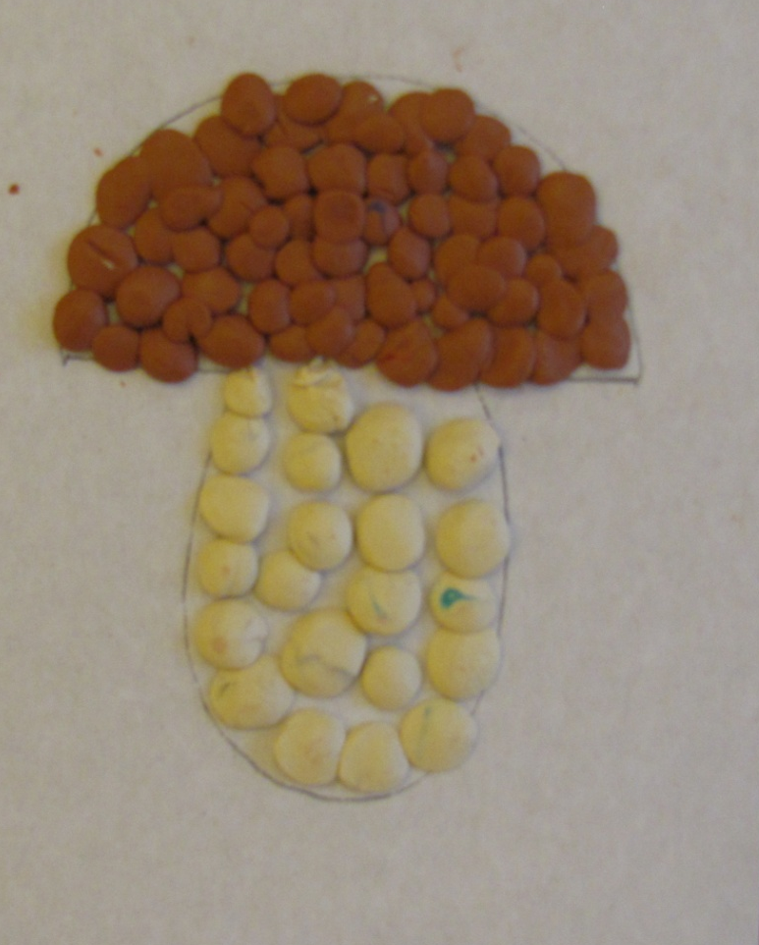

Slide 12
Многослойная пластилинография - объемные изображения для которых используются элементы с последовательным соединением слоев разного цвета.

Slide 13

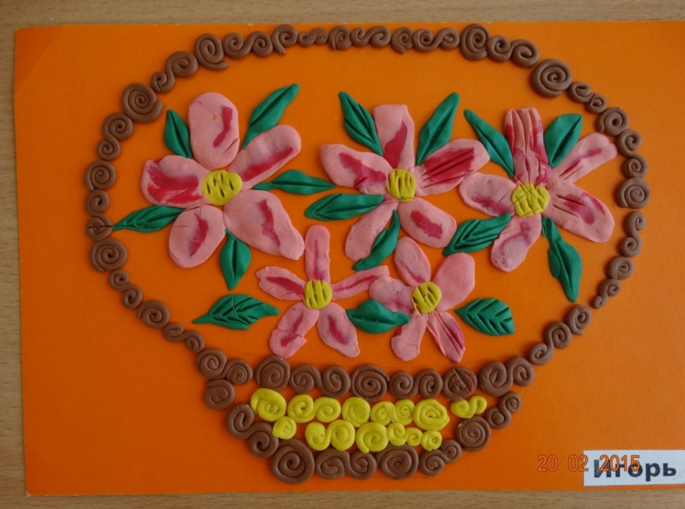
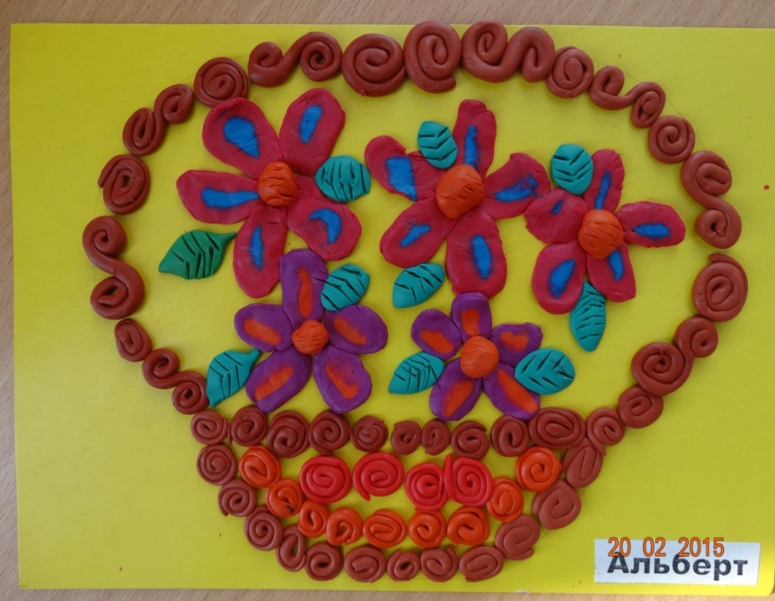
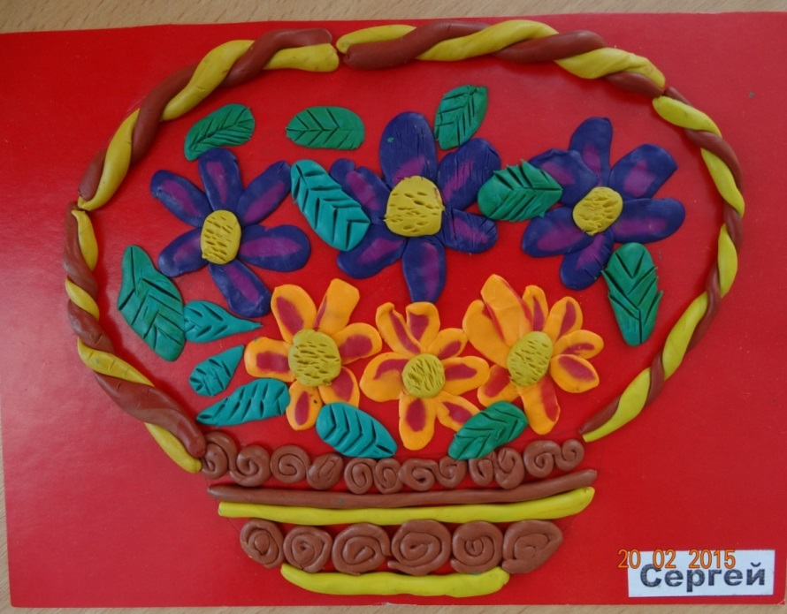
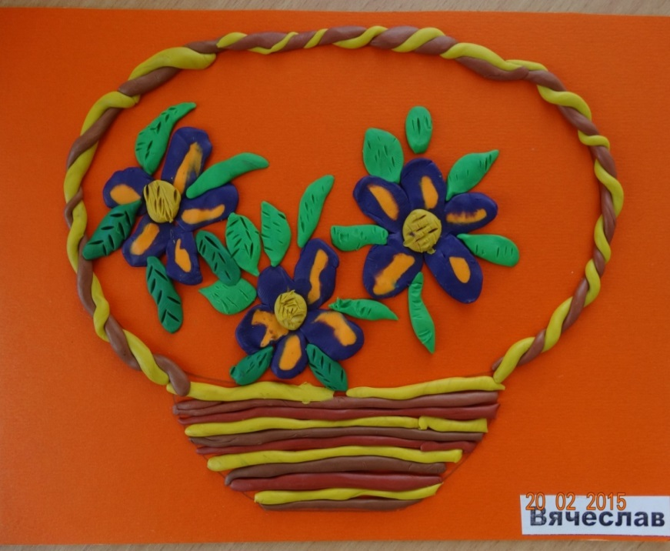

Slide 14
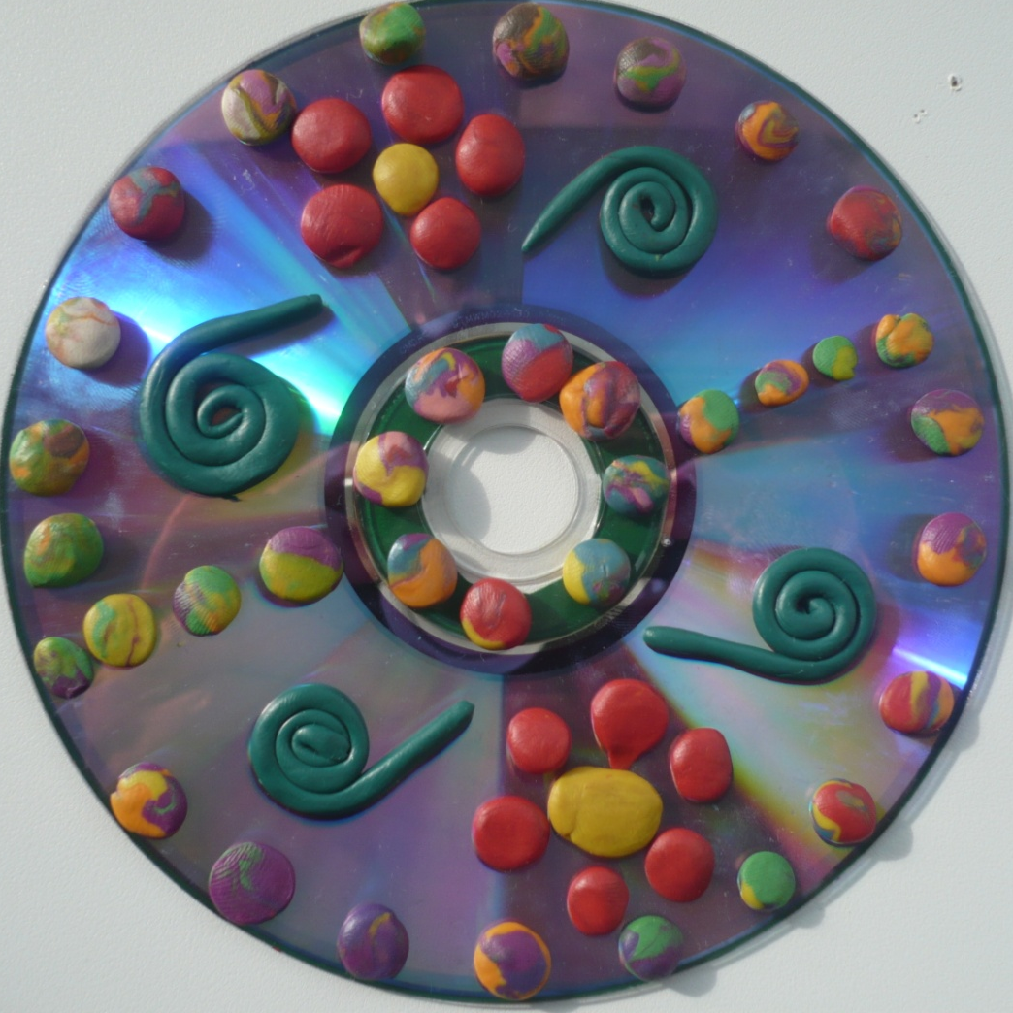
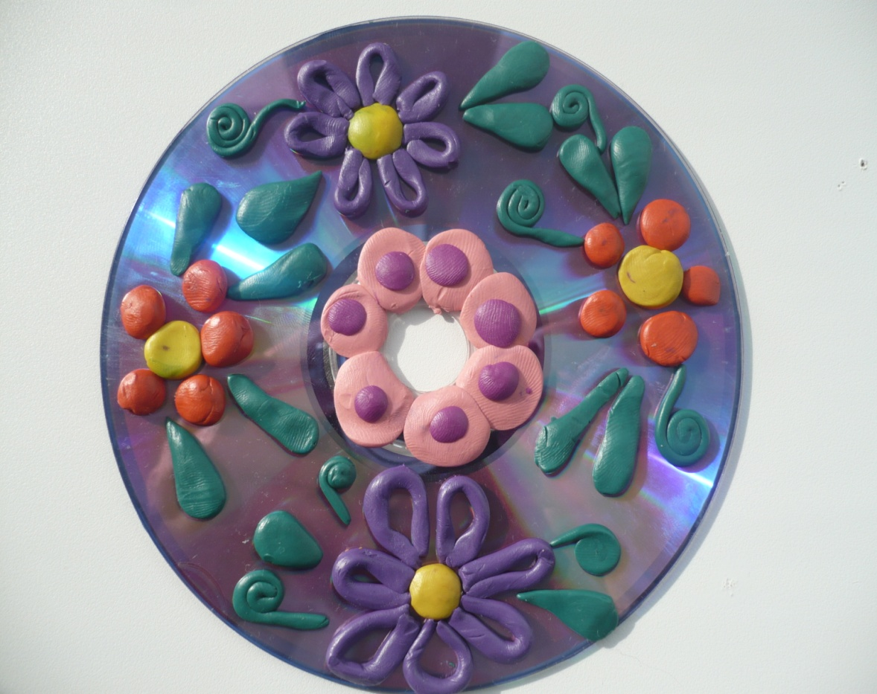
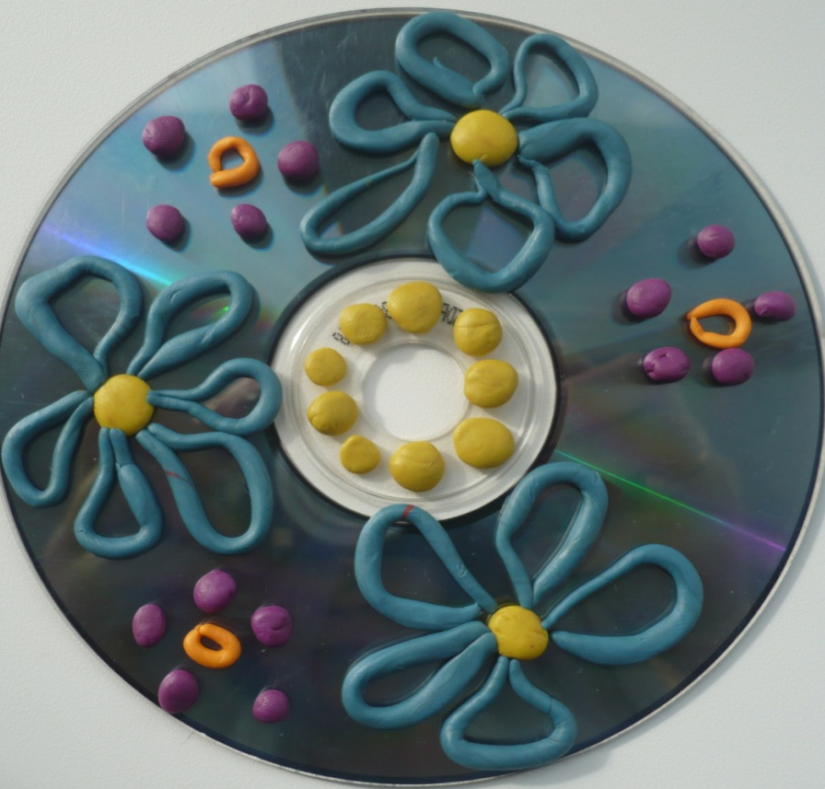
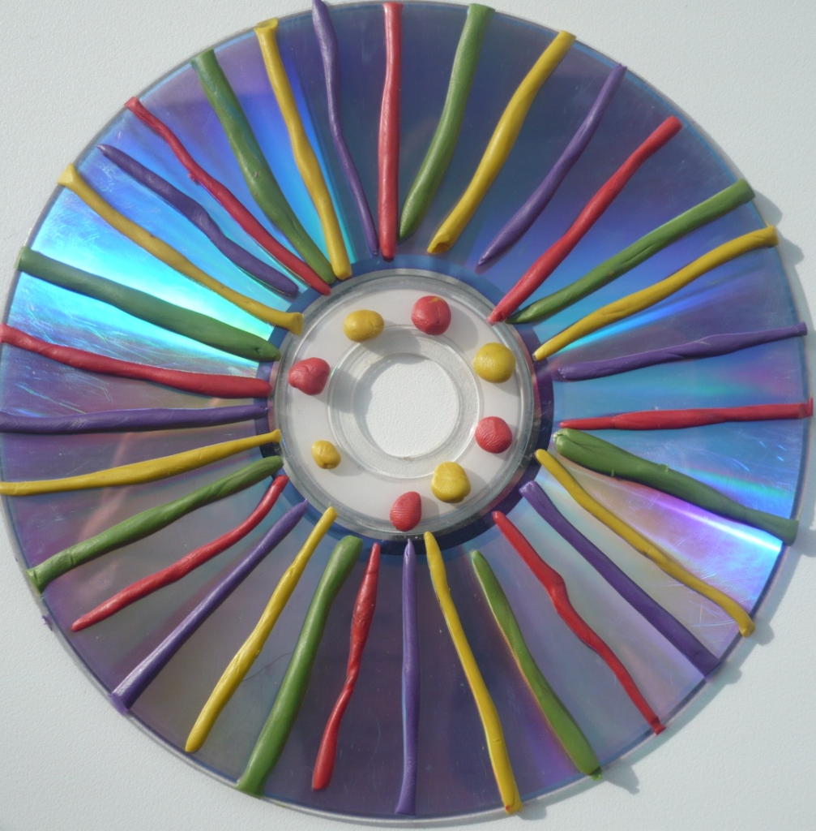
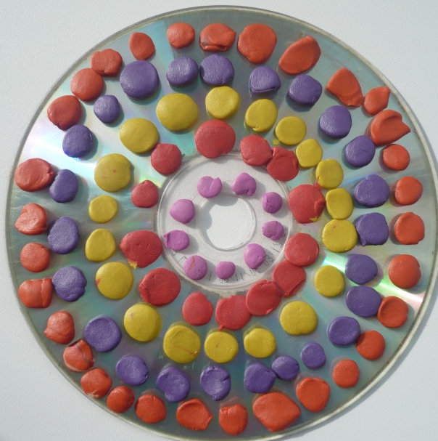
Можно использовать разнообразные поверхности

Slide 15

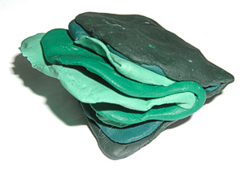
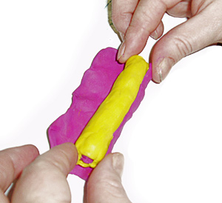
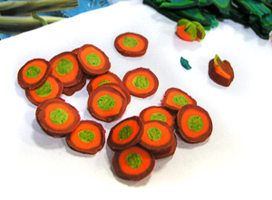
Приемы лепки при многослойной пластилинографии

Slide 16
Контурная пластилинография - изображение объекта
по контуру, с использованием «жгутиков».

Slide 17
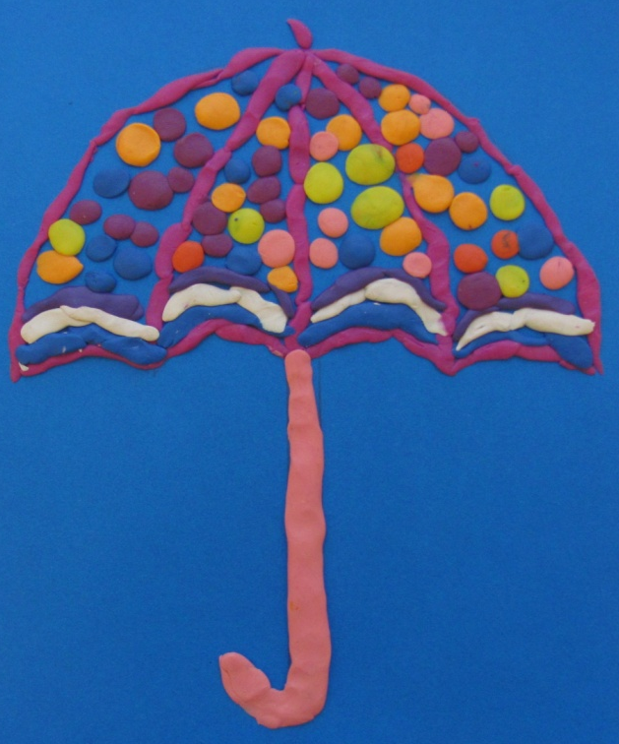
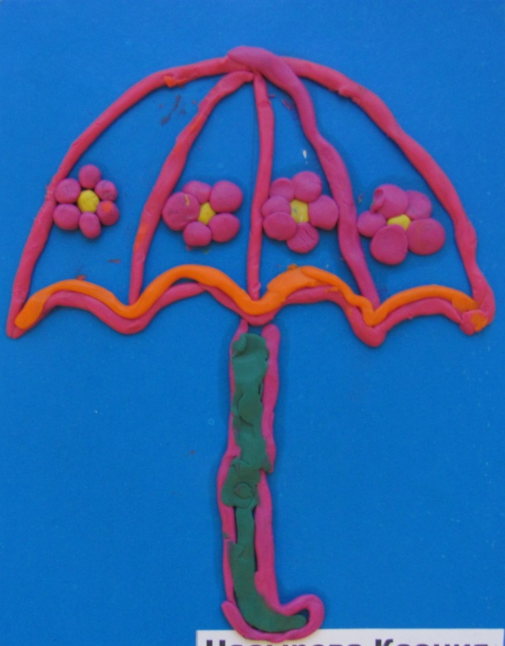
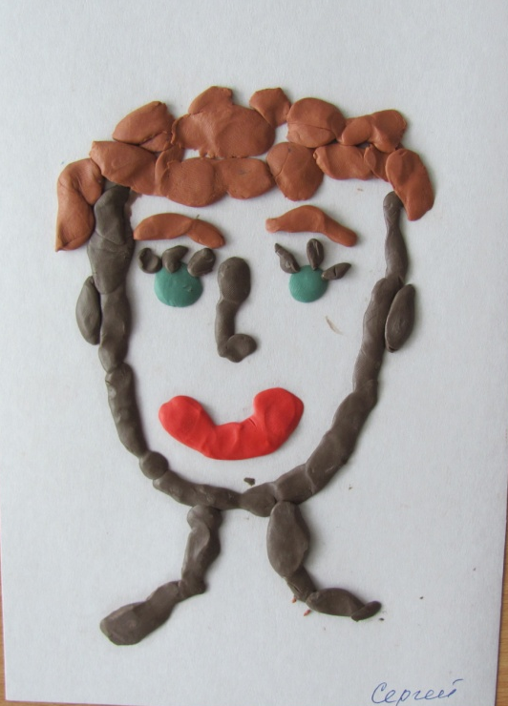
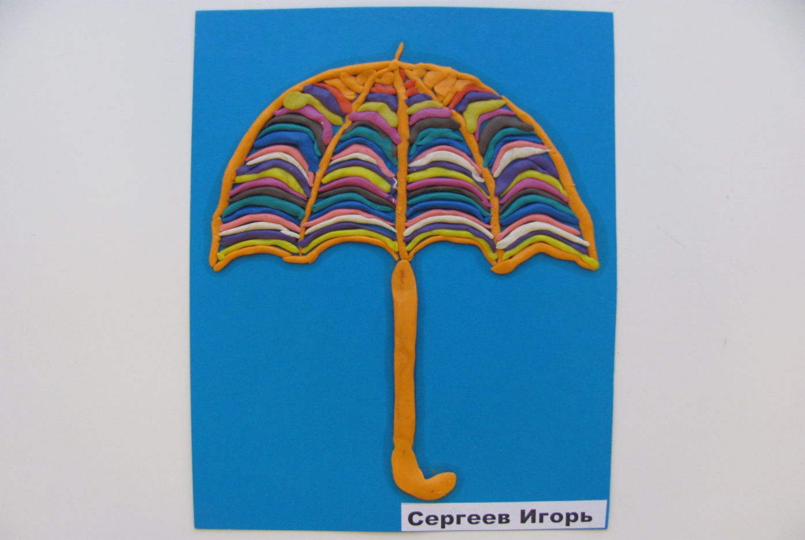
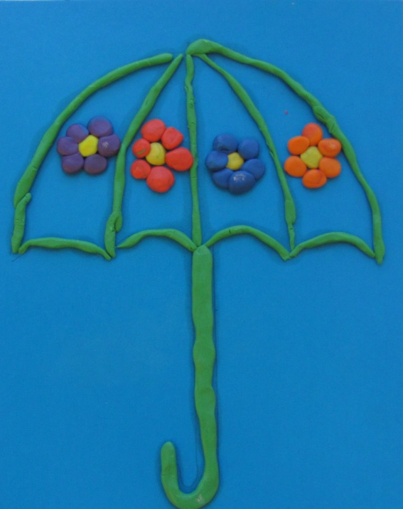

Slide 18
Рисование пластилиновыми жгутиками
Учит работать как по образцу, так и по собственному замыслу, развивая фантазию
Повышает интерес детей к художественному творчеству
Учится анализировать формы и размеры объекта труда, наблюдать, сравнивать, выделять черты сходства и различия предметов по размеру, по расположению в пространстве, находить нужное количество деталей и места их соединения.
Воспитывает и развивает любознательную активную, самостоятельную и творческую личность.

Slide 19
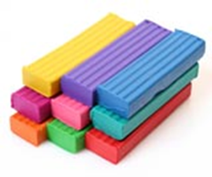
Рисование пластилиновыми жгутиками
способствует развитию у ребенка:
мелкой моторики рук и тактильного восприятия;
пространственной ориентировки, глазомера и зрительного восприятия;
творческого мышления;
внимания и усидчивости;
изобразительных навыков и умений;
эстетического вкуса, фантазии;
трудовых навыков;
навыков контроля и самоконтроля.

Slide 20
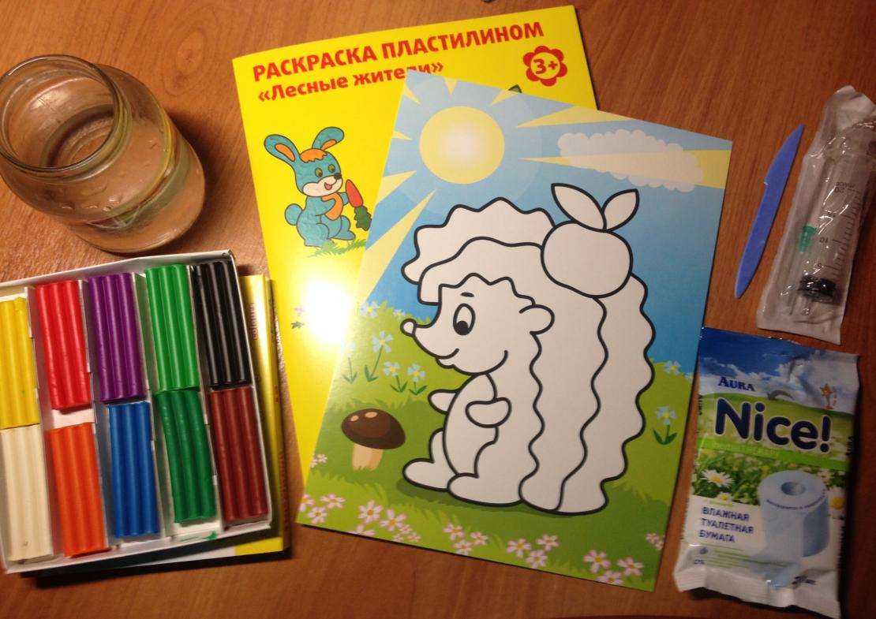
для работы понадобится

Slide 21
ЭТАПЫ
ВЫПОЛНЕНИЯ РАБОТЫ

Slide 22
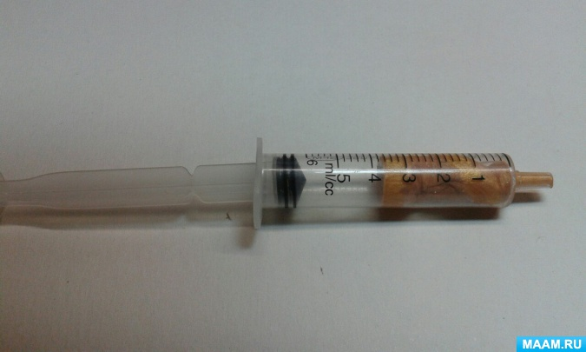

Slide 23
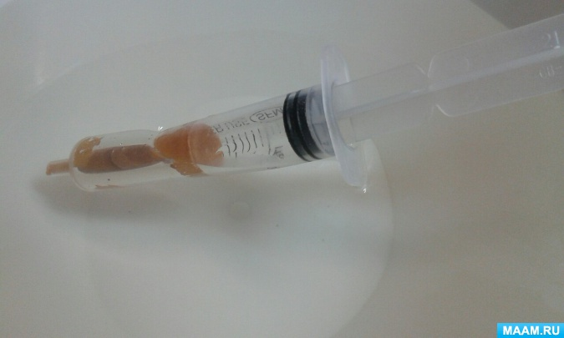

Slide 24
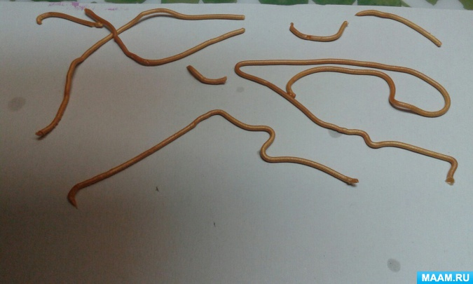

Slide 25
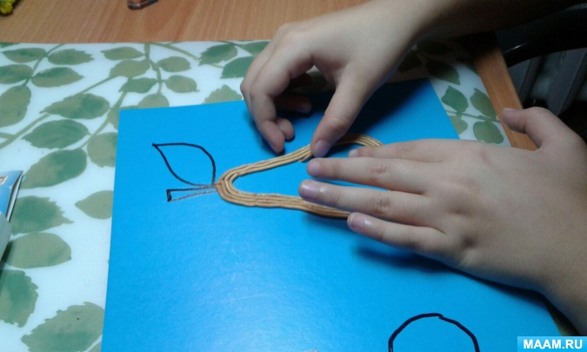

Slide 26
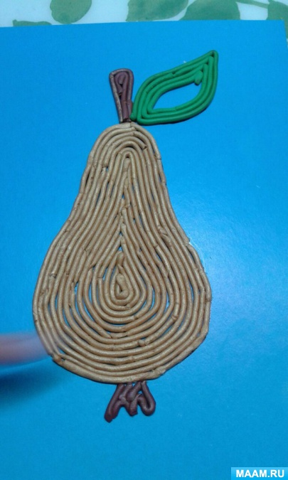
РАБОТА
ГОТОВА

Slide 27
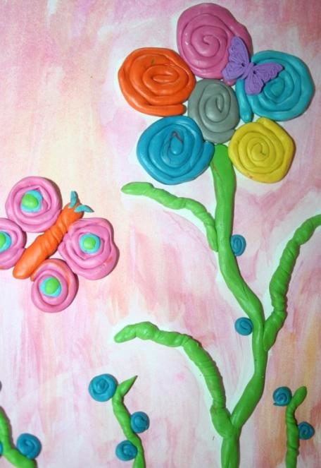
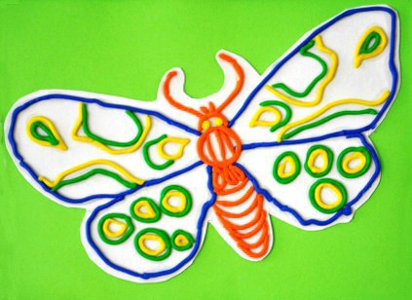
ДЕТСКОЕ ТВОРЧЕСТВО

Slide 28
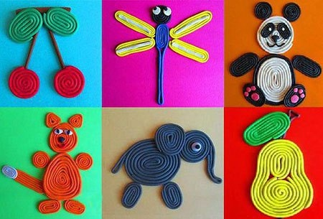

Slide 29
ЖЕЛАЮ
ТВОРЧЕСКИХ УСПЕХОВ!

